Slide 1

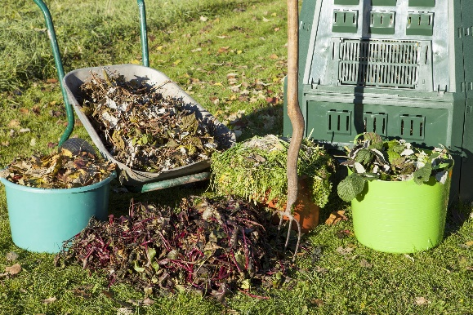
Рециклинг отходов растениеводства
Вуз: Федеральное государственное бюджетное образовательное учреждение высшего образования «Кузбасская государственная сельскохозяйственная академия»
2

Slide 2

Проблема и ее решение
                Какую проблему решаем:
                В процессе производства продукции растениеводства у пользователя образуется побочный продукт в виде растительных остатков с примесью полипропиленовых волокон(шпагат).
                Пользователь хочет утилизировать образовавшиеся отходы минимальными ресурсами, но не может, потому что отсутствуют производственные возможности конечной утилизации.
                Существующие решение по размещению данных отходов на полигоне обладают следующими недостатками:
                Отдаленность от места образования отходов;
                Отходы не идут во вторичное использование;
                Данные недостатки не позволяют преодолеть эти барьеры.
                Какое решение предлагаем:
                Для производителей продукции растениеводства наше решение по рециклингу отходов растениеводства, а именно -производственная линия по переработке и конечной утилизации будет выполнять главную функцию: сбор и конечную утилизацию, в отличии от варианта размещения данных отходов на полигонах.
                Основное преимущество нашего проекта основано на бережливом природопользовании и экономике замкнутого цикла, направленное на вовлечение отходов растениеводства в производство в виде вторичного продукта в форме: удобрений, торфа и иной продукции переработки.
Рециклинг отходов растениеводства
2

Slide 3
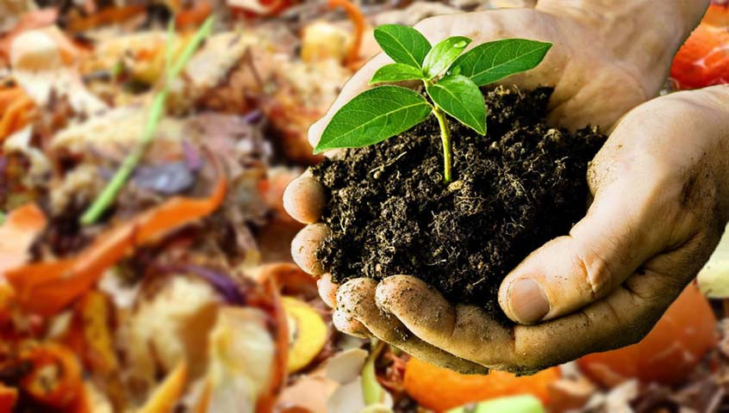

ЦЕЛЬ И КОМАНДА ПРОЕКТА
                Цель:
                Создание проекта технологического комплекса по переработке и утилизации отходов продукции растениеводства.
                Команда:
                Виниченко Елена Васильевна - капитан.
                Ожидания от акселератора: реализация проекта;
                Жуковский Дмитрий Олегович – технолог производственной линии.
                Ожидания от акселератора: создание технологической линии для реализации цели проекта;
                Трифонова Ольга Евгеньевна – технолог конечного продукта.
                Ожидания от акселератора: создание конечного продукта;
                Климентьева Анна Игоревна – маркетолог.
                Ожидания от акселератора: продажа конечного продукта.
Рециклинг отходов растениеводства
2

